Slide 1
破茧而出
耶路撒冷会议
使徒行传 15:1-21
杜書萃
June 22, 2025

Slide 2
破茧而出
耶路撒冷会议
福音突破文化與律法的限制
使徒行传 15:1-21
杜書萃
June 22, 2025

Slide 3
使徒行传 15:1-21
有几个人从犹太下来，教训弟兄们说：“你们若不按摩西的规条受割礼，不能得救。”
保罗、巴拿巴与他们大大地纷争辩论；众门徒就定规，叫保罗、巴拿巴和本会中几个人，为所辩论的上耶路撒冷去见使徒和长老。
于是教会送他们起行。他们经过腓尼基、撒马利亚，随处传说外邦人归主的事，叫众弟兄都甚欢喜。
到了耶路撒冷，教会和使徒并长老都接待他们，他们就述说 神同他们所行的一切事。
惟有几个信徒是法利赛教门的人，起来说：“必须给外邦人行割礼，吩咐他们遵守摩西的律法。”

Slide 4
使徒行传 15:1-21
使徒和长老聚会商议这事。
辩论已经多了，彼得就起来说：“诸位弟兄，你们知道 神早已在你们中间拣选了我，叫外邦人从我口中得听福音之道，而且相信。
知道人心的 神也为他们作了见证，赐圣灵给他们，正如给我们一样；
又借着信洁凈了他们的心，并不分他们、我们。
现在为甚么试探 神，要把我们祖宗和我们所不能负的轭放在门徒的颈项上呢？
我们得救乃是因主耶稣的恩，和他们一样，这是我们所信的。”

Slide 5
使徒行传 15:1-21
众人都默默无声，听巴拿巴和保罗述说 神藉他们在外邦人中所行的神迹奇事。
他们住了声，雅各就说：“诸位弟兄，请听我的话。
方才西门述说 神当初怎样眷顾外邦人，从他们中间选取百姓归于自己的名下；
众先知的话也与这意思相合。
正如经上所写的：‘此后，我要回来，重新修造大卫倒塌的帐幕，把那破坏的，重新修造建立起来。
叫余剩的人，就是凡称为我名下的外邦人，都寻求主。’

Slide 6
使徒行传 15:1-21
叫余剩的人，就是凡称为我名下的外邦人，都寻求主。’
这话是从创世以来显明这事的主说的。
所以据我的意见，不可难为那归服 神的外邦人；
只要写信吩咐他们禁戒偶像的污秽和奸淫，并勒死的牲畜和血。
因为从古以来，摩西的书在各城有人传讲，每逢安息日在会堂里诵读。”

Slide 7
破茧而出 耶路撒冷会议
尊重文化差异，使福音真正走出去 5:1–5

Slide 8
破茧而出 耶路撒冷会议
尊重文化差异，使福音真正走出去 5:1–5
唯靠恩典得救，不靠律法条文 15:6–11

Slide 9
破茧而出 耶路撒冷会议
尊重文化差异，使福音真正走出去 5:1–5
唯靠恩典得救，不靠律法条文 15:6–11
以爱建立合一的教会 15:12–21

Slide 10
1. 尊重文化差异，使福音真正走出去
有几个人从犹太下来，教训弟兄们说：“你们若不按摩西的规条受割礼，不能得救。” 保罗、巴拿巴与他们大大地纷争辩论；众门徒就定规，叫保罗、巴拿巴和本会中几个人，为所辩论的上耶路撒冷去见使徒和长老。
到了耶路撒冷，教会和使徒并长老都接待他们，他们就述说 神同他们所行的一切事。惟有几个信徒是法利赛教门的人，起来说：“必须给外邦人行割礼，吩咐他们遵守摩西的律法。”

Slide 11
1. 尊重文化差异，使福音真正走出去
美国宣教士对印地安人传福音的一些伤害

Slide 12
1. 尊重文化差异，使福音真正走出去
美国宣教士对印地安人传福音的一些伤害
语言与教育
推动印第安人学英文、放弃母语。
送印第安儿童寄宿学校，学习美国历史、语言、基督教教义，同时被禁止讲自己的语言、穿传统服饰。

Slide 13
1. 尊重文化差异，使福音真正走出去
美国宣教士对印地安人传福音的一些伤害
语言与教育
推动印第安人学英文、放弃母语。
送印第安儿童寄宿学校，学习美国历史、语言、基督教教义，同时被禁止讲自己的语言、穿传统服饰。
生活与习俗
改变他们的饮食习惯与穿著风格
礼仪与聚会方式完全模仿西式教会

Slide 14
1. 尊重文化差异，使福音真正走出去
美国宣教士对印地安人传福音的一些伤害
语言与教育
推动印第安人学英文、放弃母语。
送印第安儿童寄宿学校，学习美国历史、语言、基督教教义，同时被禁止讲自己的语言、穿传统服饰。
生活与习俗
改变他们的饮食习惯与穿著风格
礼仪与聚会方式完全模仿西式教会
尊重文化差异，让基督信仰在各地文化中自然扎根，而不是用文化压过福音。

Slide 15
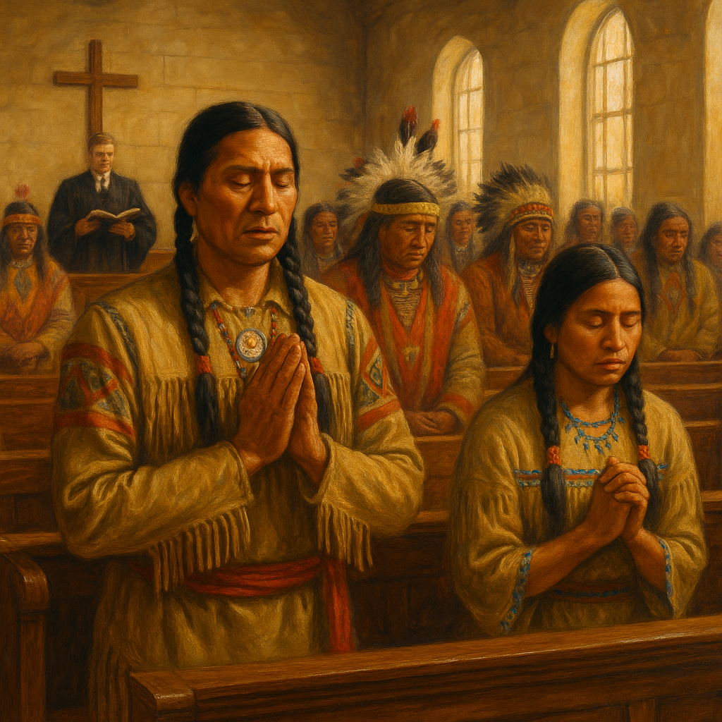
美国宣教士对印地安人传福音的一些伤害

Slide 16
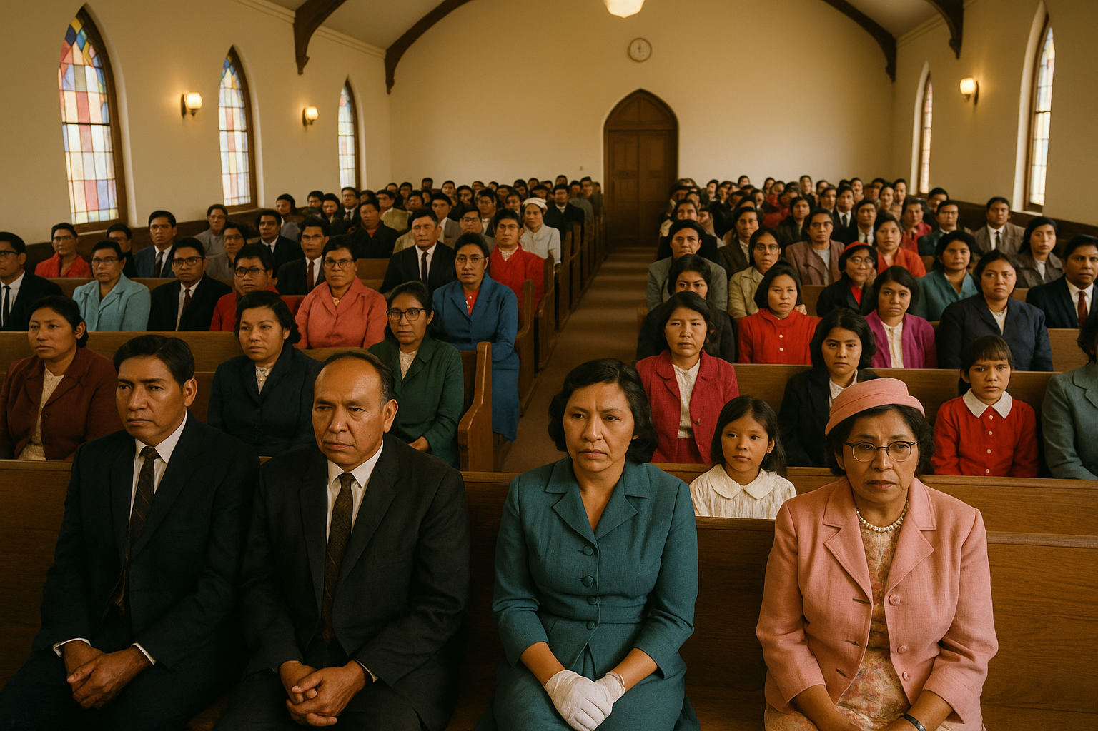
美国宣教士对印地安人传福音的一些伤害

Slide 17
1. 尊重文化差异，使福音真正走出去
戴德生的本土化宣教：道成肉身，住在我们中间

Slide 18
1. 尊重文化差异，使福音真正走出去
戴德生的本土化宣教：道成肉身，住在我们中间
彻底的本土化：
他蓄辫子、穿长袍、换布鞋，说方言， 吃当地餐

Slide 19
1. 尊重文化差异，使福音真正走出去
戴德生的本土化宣教：道成肉身，住在我们中间
彻底的本土化：
他蓄辫子、穿长袍、换布鞋，说方言， 吃当地餐
进入中国百姓的社区：
要求内地会的宣教士不住在外国租界区，体会他们的贫困与苦难。

Slide 20
1. 尊重文化差异，使福音真正走出去
戴德生的本土化宣教：道成肉身，住在我们中间
彻底的本土化：
他蓄辫子、穿长袍、换布鞋，说方言， 吃当地餐
进入中国百姓的社区：
要求内地会的宣教士不住在外国租界区，体会他们的贫困与苦难。
尊重当地风俗与节奏：
不强迫中国信徒接受西方的礼仪与形式，而是培育本地教会，用当地方式敬拜与传福音

Slide 21
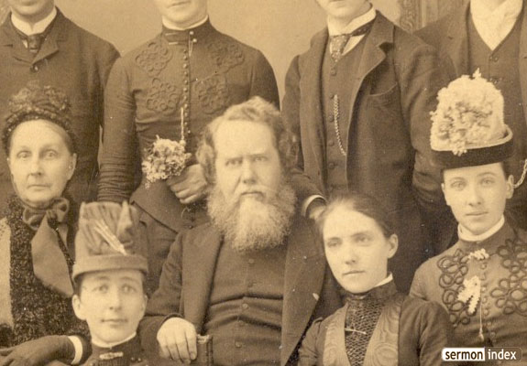
1. 尊重文化差异，使福音真正走出去
戴德生的本土化宣教：道成肉身，住在我们中间

Slide 22
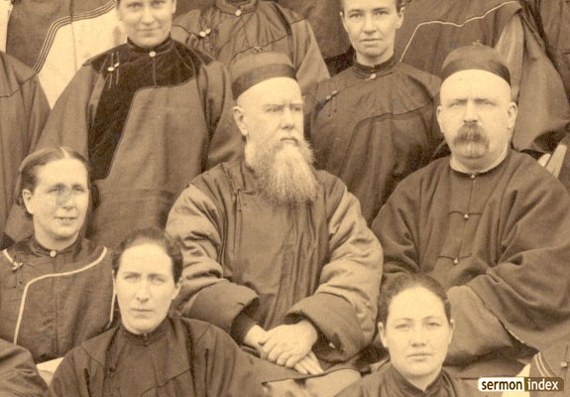
1. 尊重文化差异，使福音真正走出去
戴德生的本土化宣教：道成肉身，住在我们中间

Slide 23
2. 唯靠恩典得救，不靠律法条文
使徒和长老聚会商议这事。
辩论已经多了，彼得就起来说：“诸位弟兄，你们知道 神早已在你们中间拣选了我，叫外邦人从我口中得听福音之道，而且相信。
知道人心的 神也为他们作了见证，赐圣灵给他们，正如给我们一样；
又借着信洁凈了他们的心，并不分他们、我们。
现在为甚么试探 神，要把我们祖宗和我们所不能负的轭放在门徒的颈项上呢？
我们得救乃是因主耶稣的恩，和他们一样，这是我们所信的。”

Slide 24
2. 唯靠恩典得救，不靠律法条文
犹太人為什麼坚持要守律法才能的得救？

Slide 25
2. 唯靠恩典得救，不靠律法条文
犹太人為什麼坚持要守律法才能的得救？
盟约的记号：
割礼是上帝与亚伯拉罕立约的记号，是犹太人作为神选民的身体标志。不遵守割礼，就不属于这个盟约群体。

Slide 26
2. 唯靠恩典得救，不靠律法条文
犹太人為什麼坚持要守律法才能的得救？
盟约的记号：
割礼是上帝与亚伯拉罕立约的记号，是犹太人作为神选民的身体标志。不遵守割礼，就不属于这个盟约群体。
圣洁的标准：
饮食条例、安息日和其他节期，都是为了让犹太人与外邦人分别开来，保持他们的圣洁。遵守这些律法是敬畏神的表现。

Slide 27
2. 唯靠恩典得救，不靠律法条文
犹太人為什麼坚持要守律法才能的得救？
盟约的记号：
割礼是上帝与亚伯拉罕立约的记号，是犹太人作为神选民的身体标志。不遵守割礼，就不属于这个盟约群体。
圣洁的标准：
饮食条例、安息日和其他节期，都是为了让犹太人与外邦人分别开来，保持他们的圣洁。遵守这些律法是敬畏神的表现。
民族的独特性：
摩西律法将犹太人分别为圣，是他们民族认同的基石。让外邦人不遵守律法就能成为神的子民，挑战了他们长久以来對神的子民身份的理解。

Slide 28
2. 唯靠恩典得救，不靠律法条文
彼得坚定宣告：得救唯靠恩典
15:10 现在为甚么试探 神，要把我们祖宗和我们所不能负的轭放在门徒的颈项上呢？ 15:11 我们得救乃是因主耶稣的恩，和他们一样，这是我们所信的。”

Slide 29
2. 唯靠恩典得救，不靠律法条文
彼得坚定宣告：得救唯靠恩典
15:10 现在为甚么试探 神，要把我们祖宗和我们所不能负的轭放在门徒的颈项上呢？ 15:11 我们得救乃是因主耶稣的恩，和他们一样，这是我们所信的。”
我们是否真的相信恩典已经足够，不需要别的条件？

Slide 30
3. 以爱建立合一的教会
所以据我的意见，不可难为那归服 神的外邦人；
只要写信吩咐他们
禁戒偶像的污秽
和奸淫，
并勒死的牲畜
和血。
因为从古以来，摩西的书在各城有人传讲，每逢安息日在会堂里诵读。”

Slide 31
3. 以爱建立合一的教会
我憑著主耶穌確知深信：沒有一樣物本來是不潔的；惟獨人以為不潔的，在他就不潔了。」羅馬書 14:14
「…神所造的物都是好的，若感謝著領受，就沒有一樣可棄的，因為藉著神的道和人的祈求，成為聖潔了。」提摩太前書 4:3–5

Slide 32
3. 以爱建立合一的教会
我憑著主耶穌確知深信：沒有一樣物本來是不潔的；惟獨人以為不潔的，在他就不潔了。」羅馬書 14:14
「…神所造的物都是好的，若感謝著領受，就沒有一樣可棄的，因為藉著神的道和人的祈求，成為聖潔了。」提摩太前書 4:3–5
若食物叫我弟兄跌倒，我就永遠不吃肉，免得叫我弟兄跌倒。林前8:13

